Slide 1
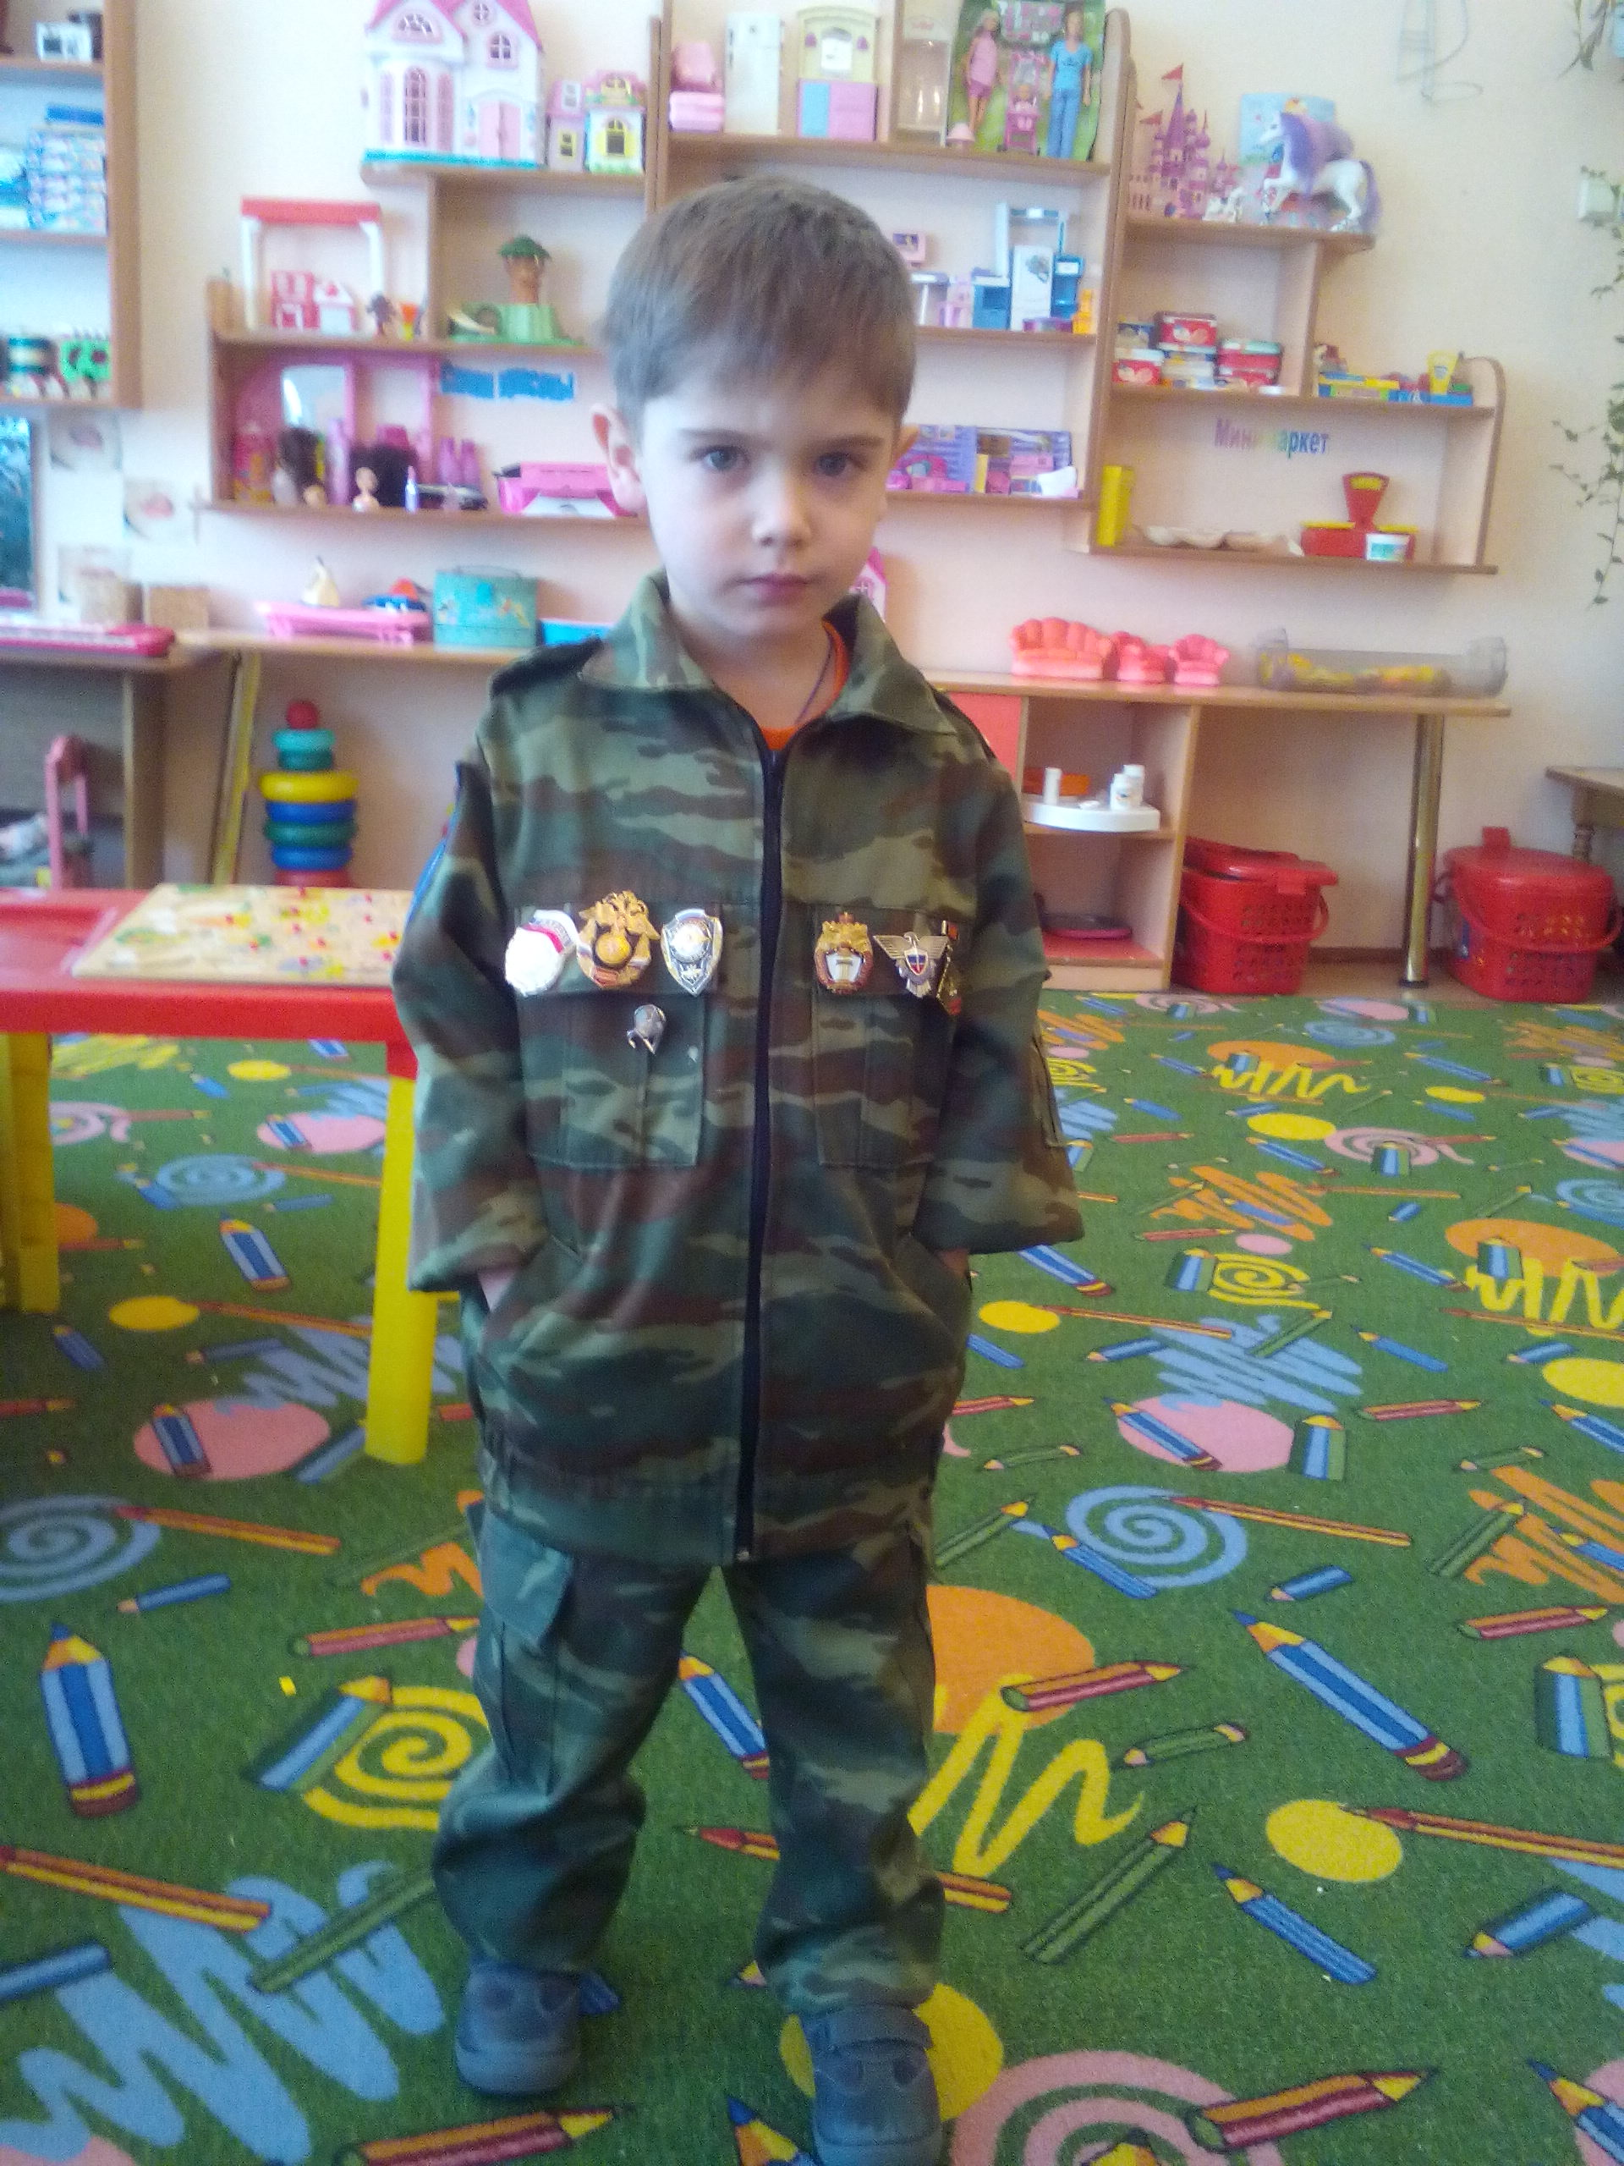
Проект «Вместе с семьей воспитываем будущих защитников России» с 9.02-28.02 2020г
Подготовила воспитатель
Шевченко О.В

Slide 2
Актуальность: Тревожная тенденция в обществе, мода на не традиционную гендерную ориентацию, а также списочный состав группы из которых 12 мальчиков.
Цель: Вместе с родителями дать знания о том, что мальчики это будущие защитники нашей Родины, кто защищает нашу Родину, рода войск. Почему мальчики должны быть сильными, ловкими, смелыми ,здоровыми. Воспитывать патриотизм, любовь к своей Родине, желание служить в рядах Российской Армии.

Slide 3
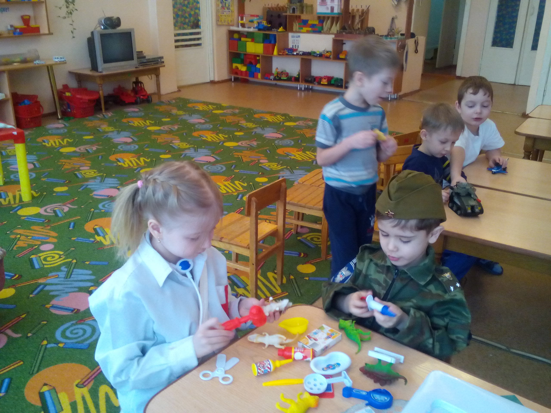
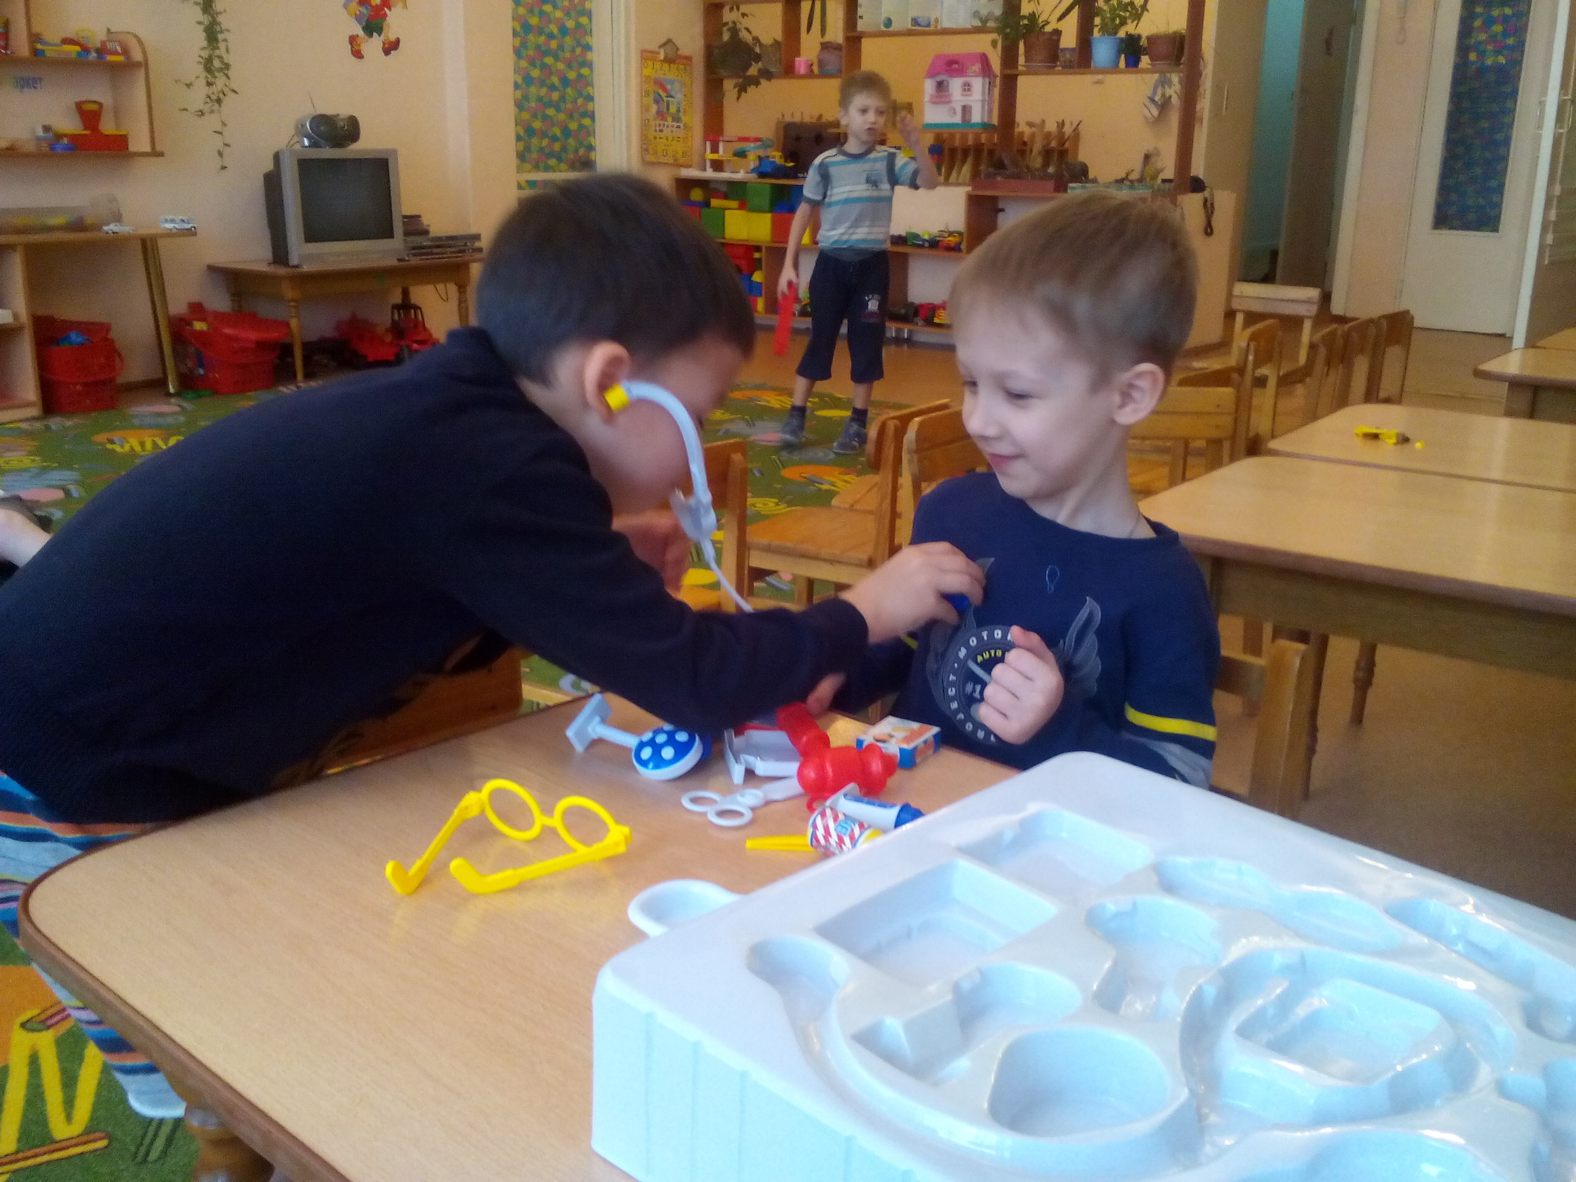
Сюжетно-ролевые игры

Slide 4
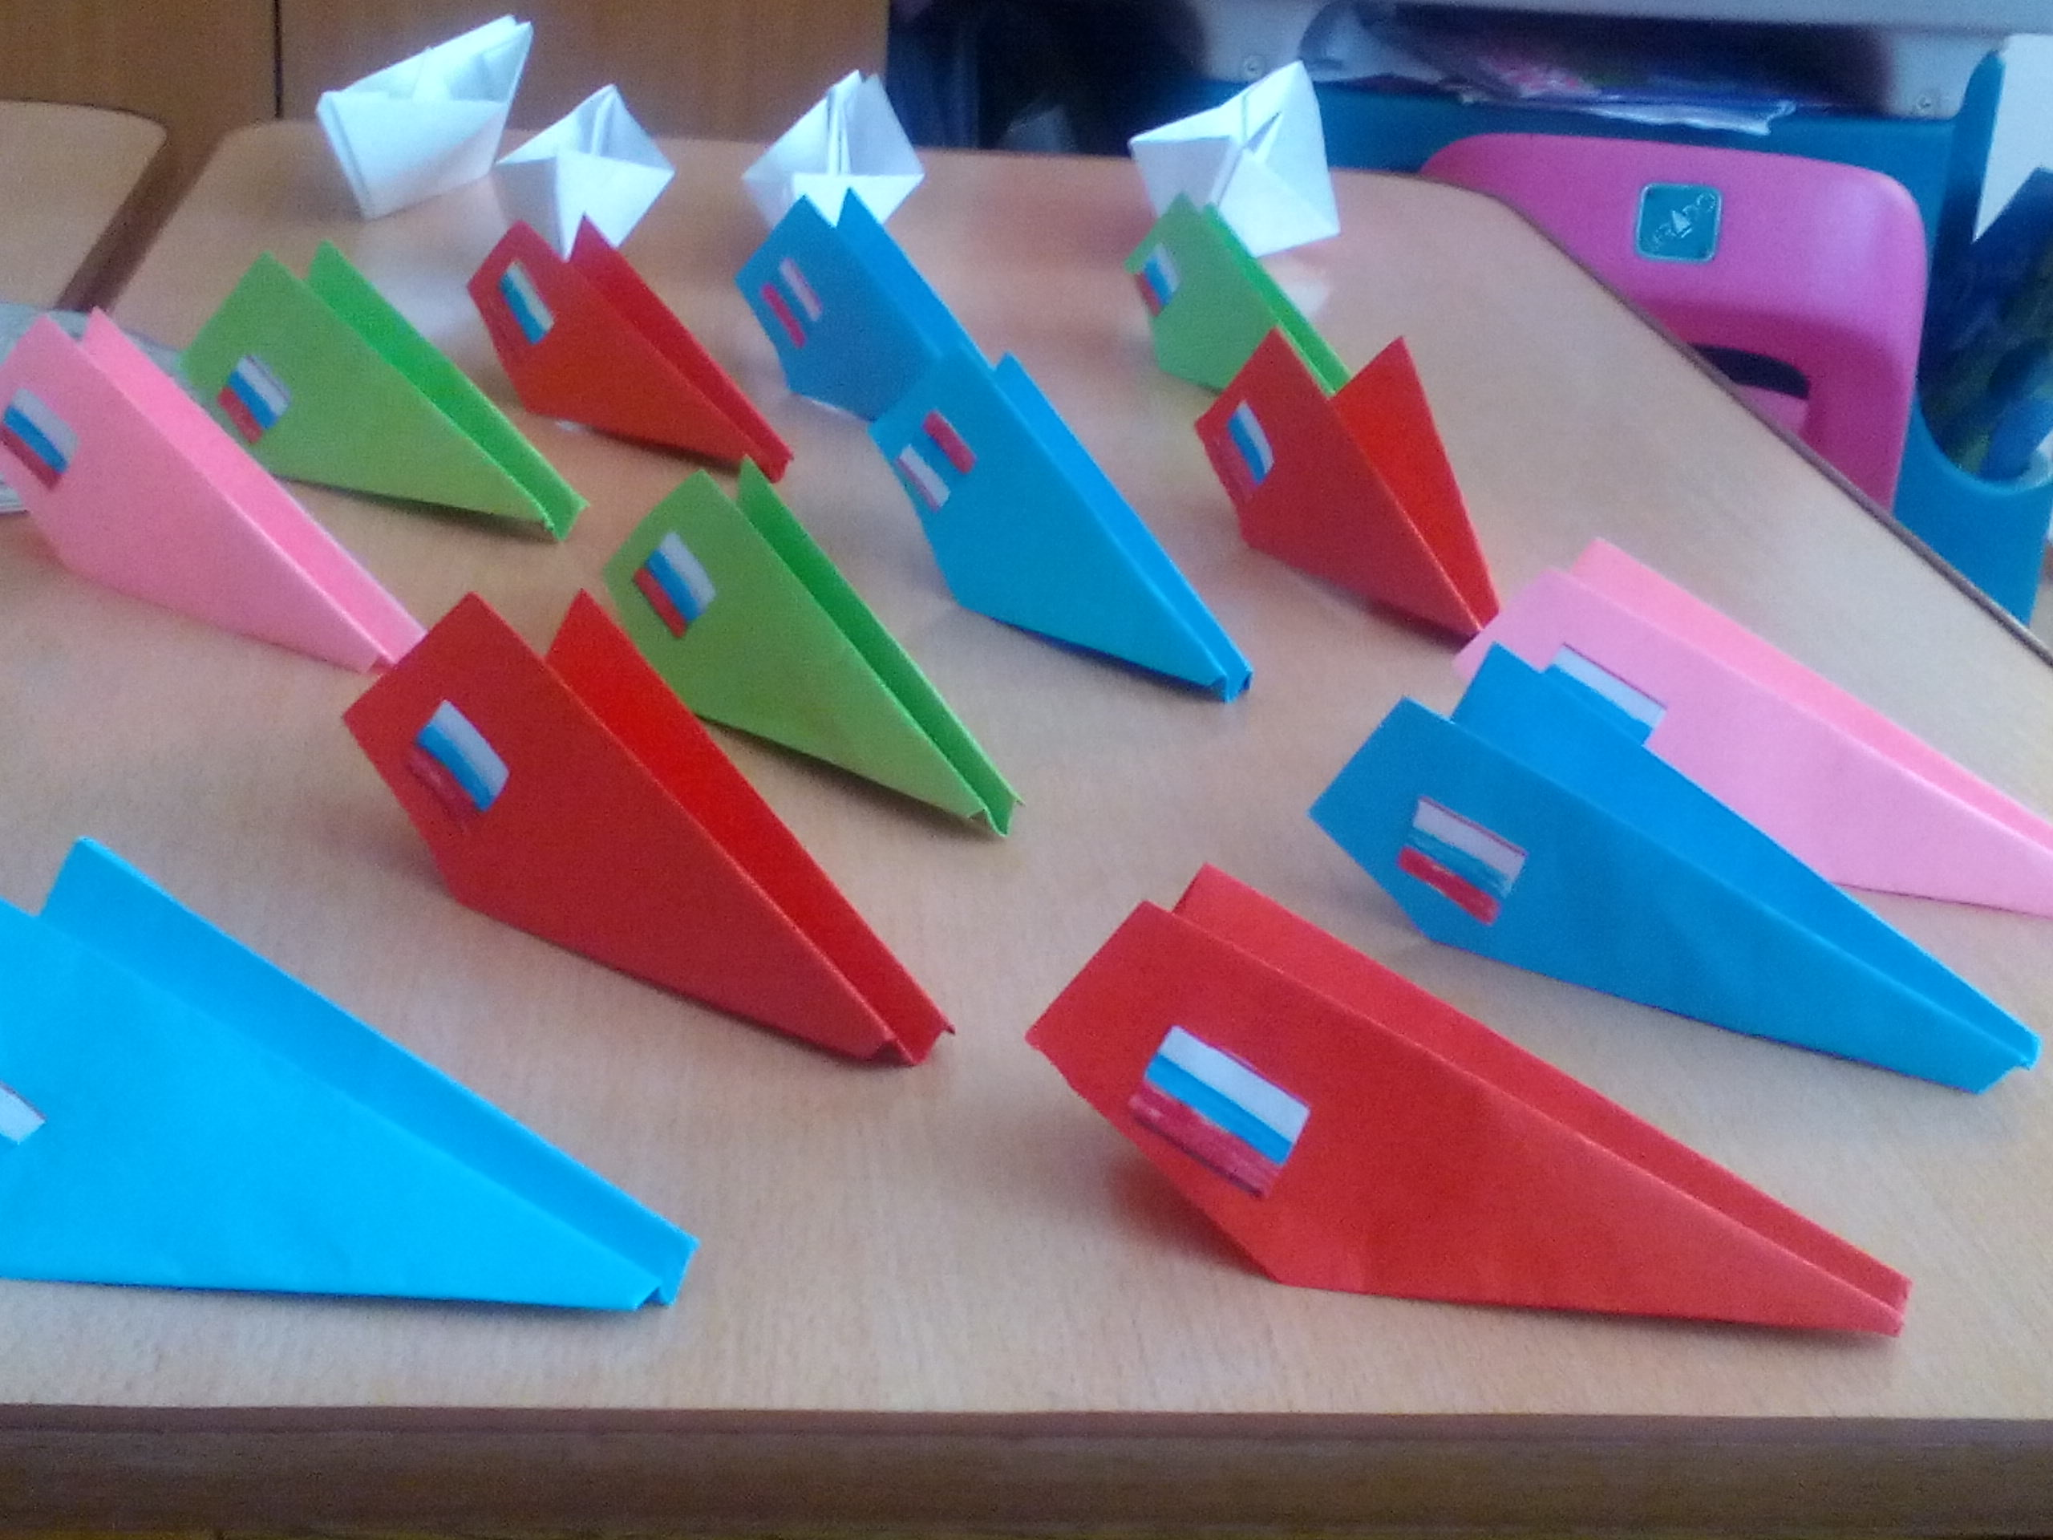
Творческая мастерская
Оригами

Slide 5
Знакомство с символами
Цели:
• Познакомить детей с государственными символами России. Учить узнавать их среди других символов.
• Продолжать знакомить с символами, учить понимать знаки.
• Закрепить знания детей о Москве – столице России, воспитывать чувство гордости и уважения к своему народу.
• Расширять запас слов детей, совершенствовать умение использовать в речи сложные предложения, закреплять умение отвечать на вопросы, воспитывать культуру речевого общения.

Slide 6
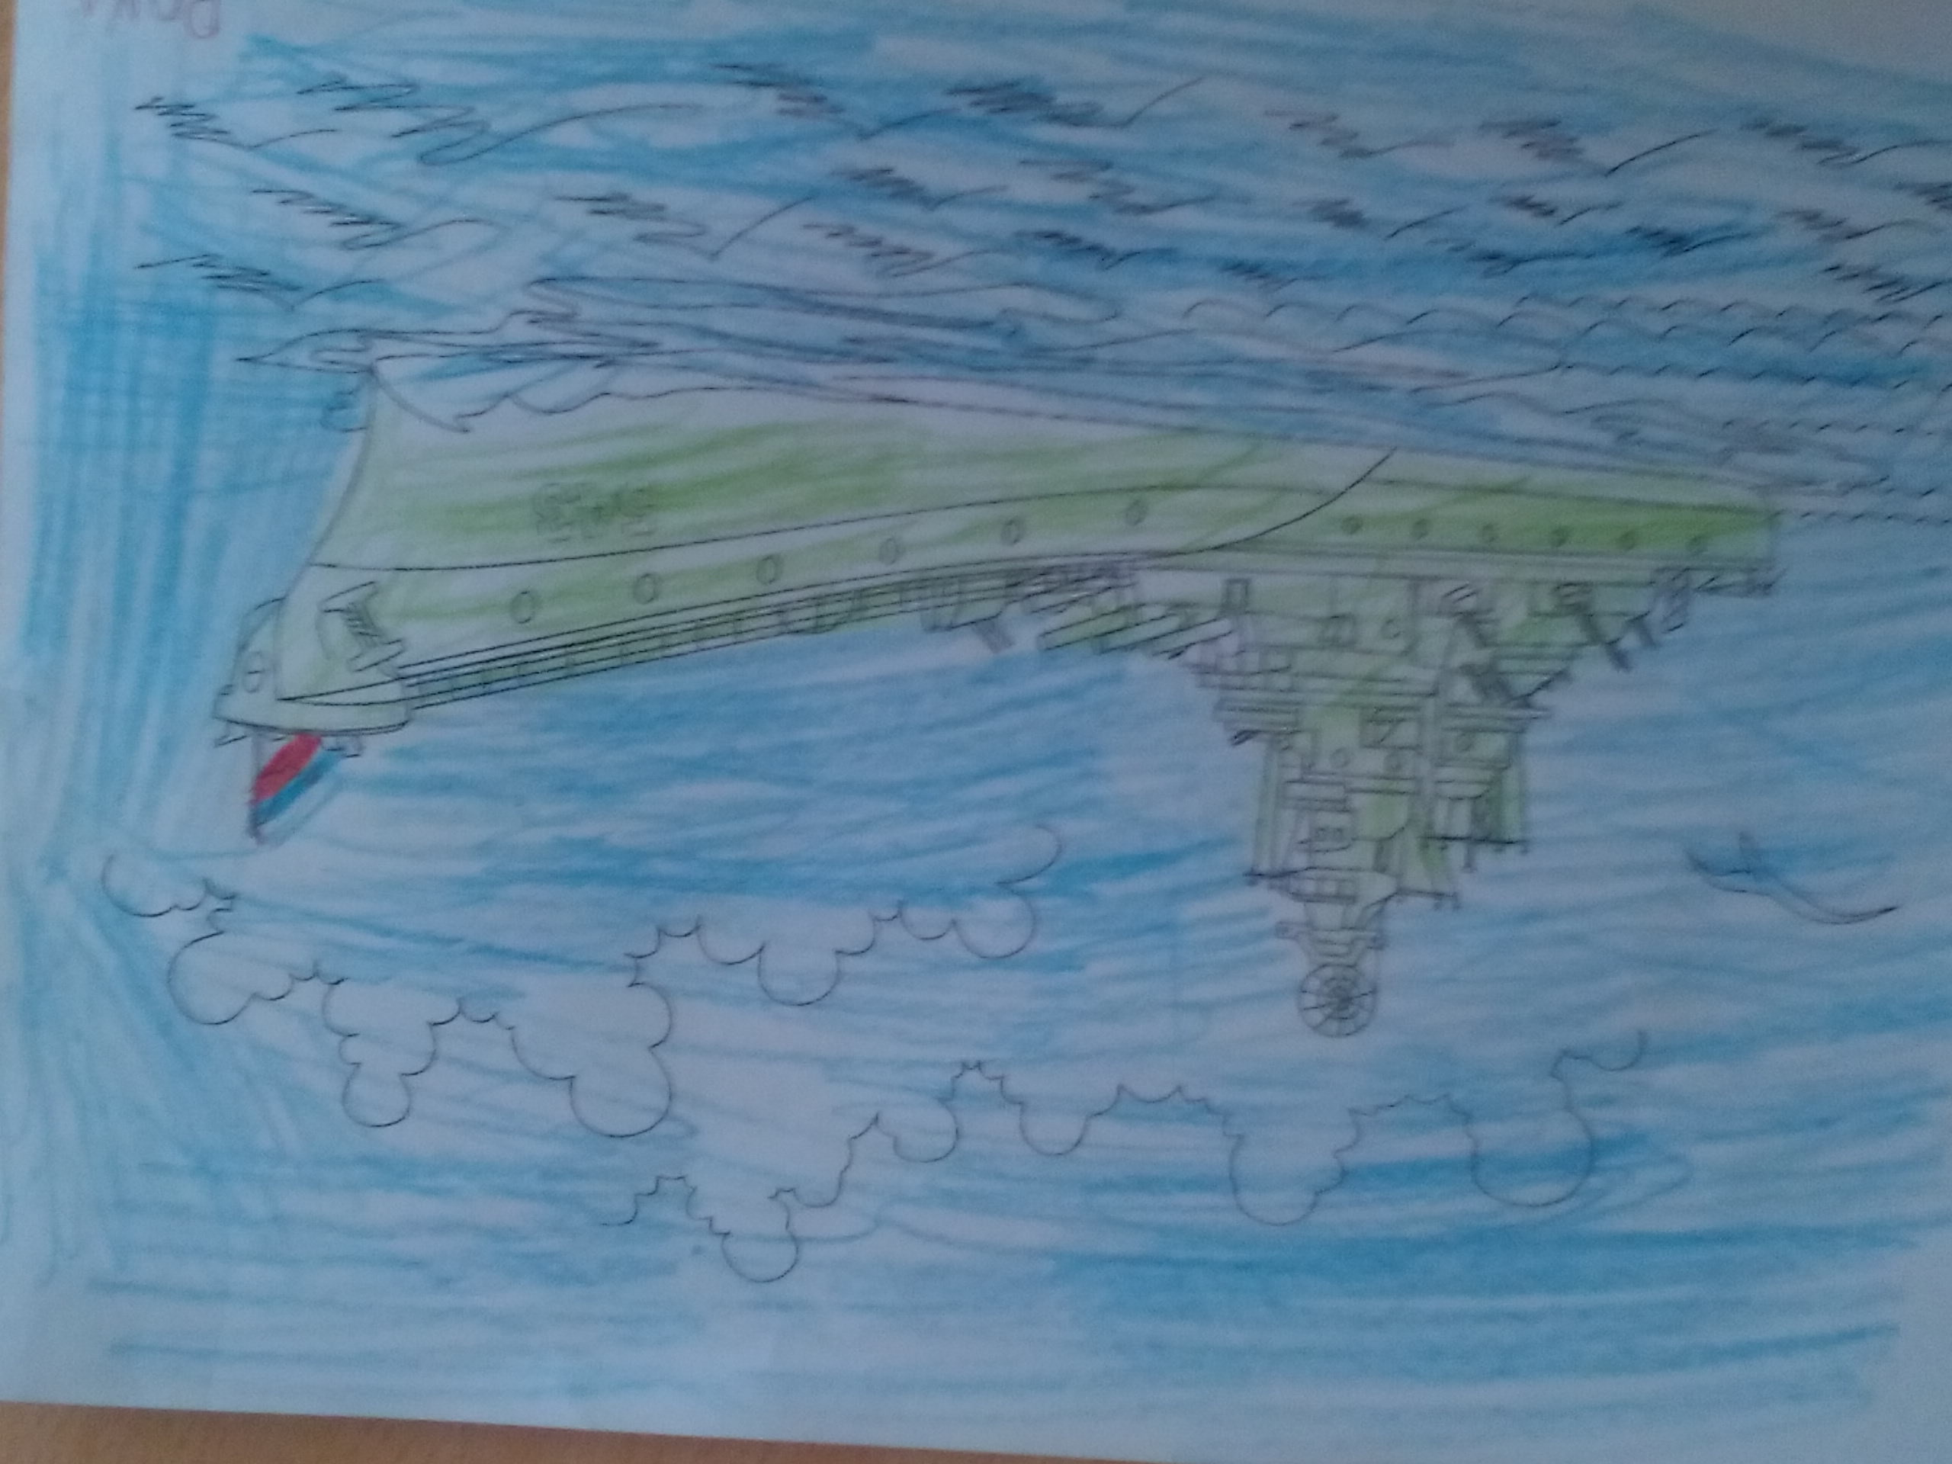
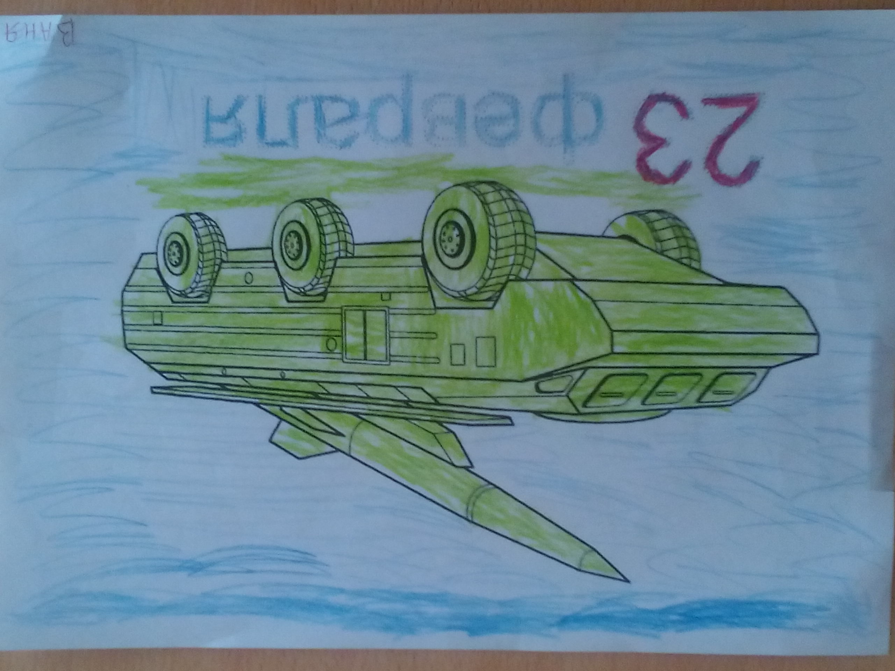
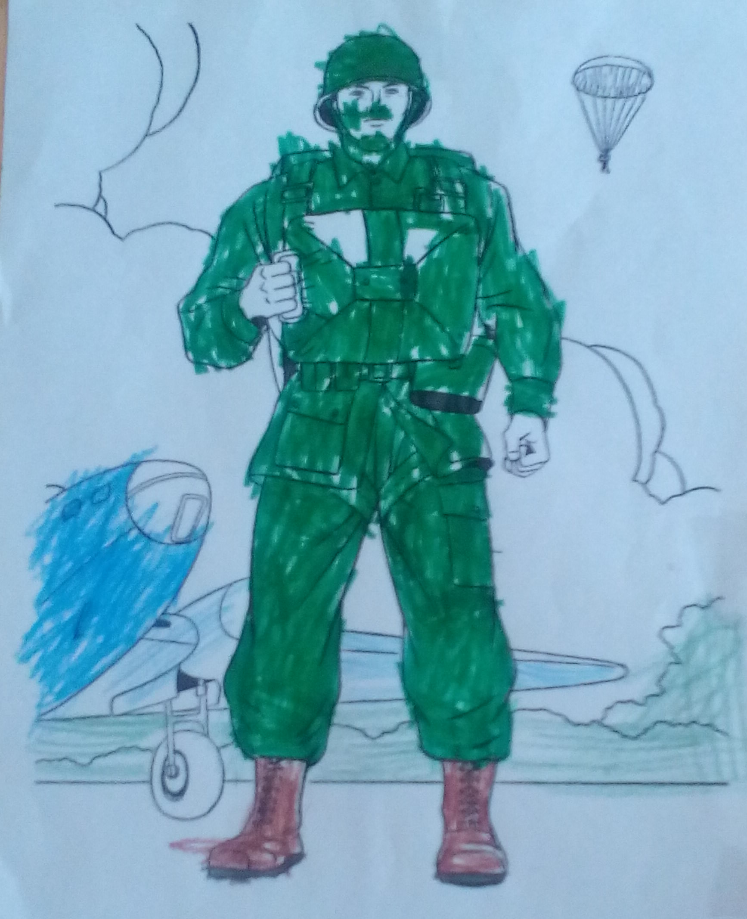
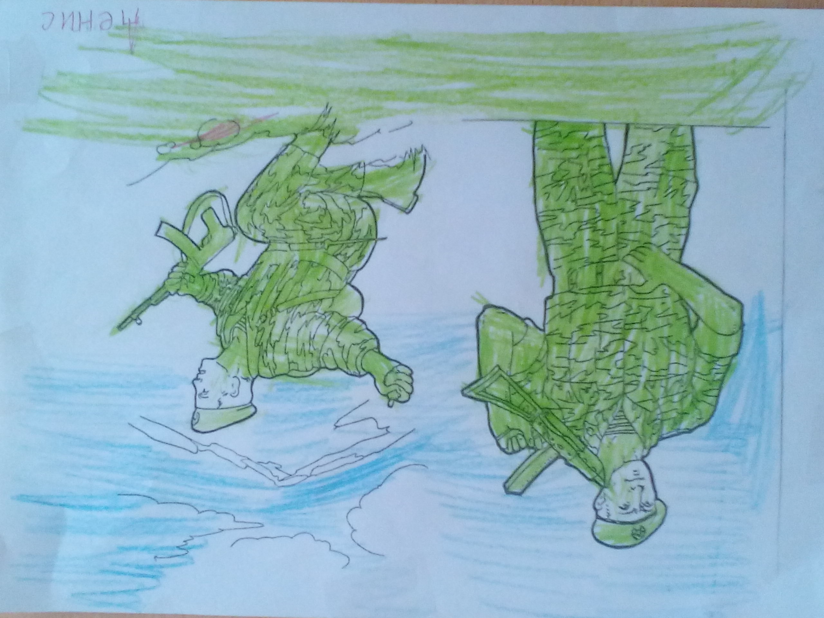
Рисование

Slide 7
Настольные игры

Slide 8
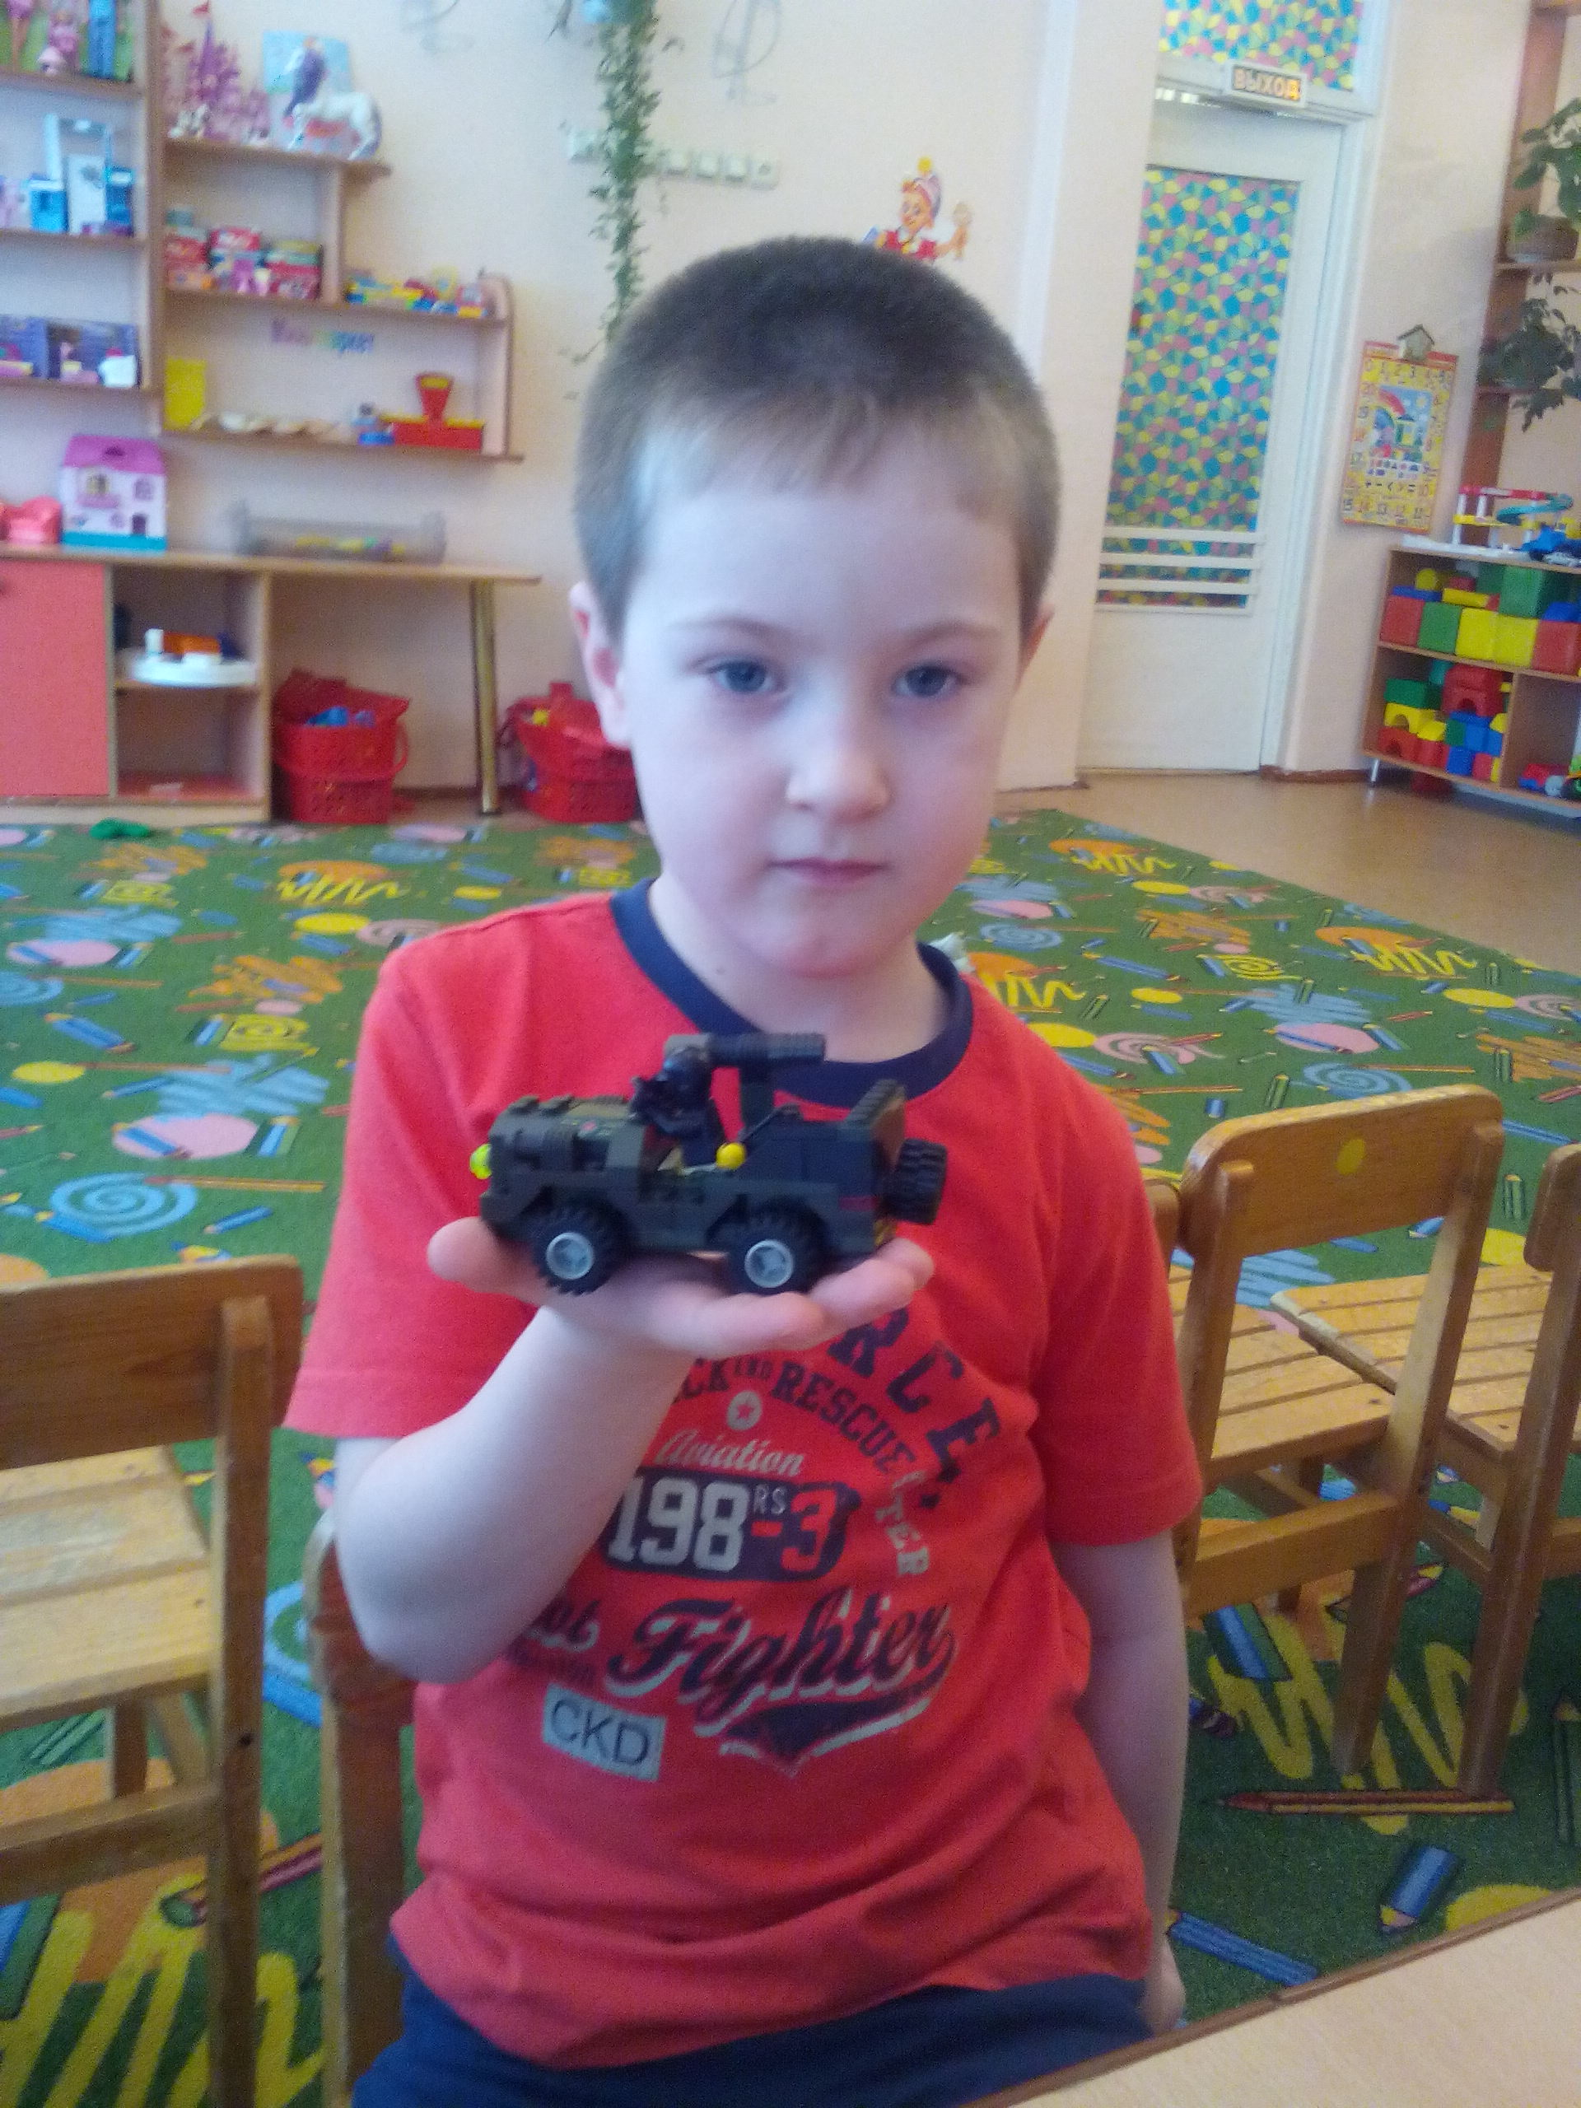
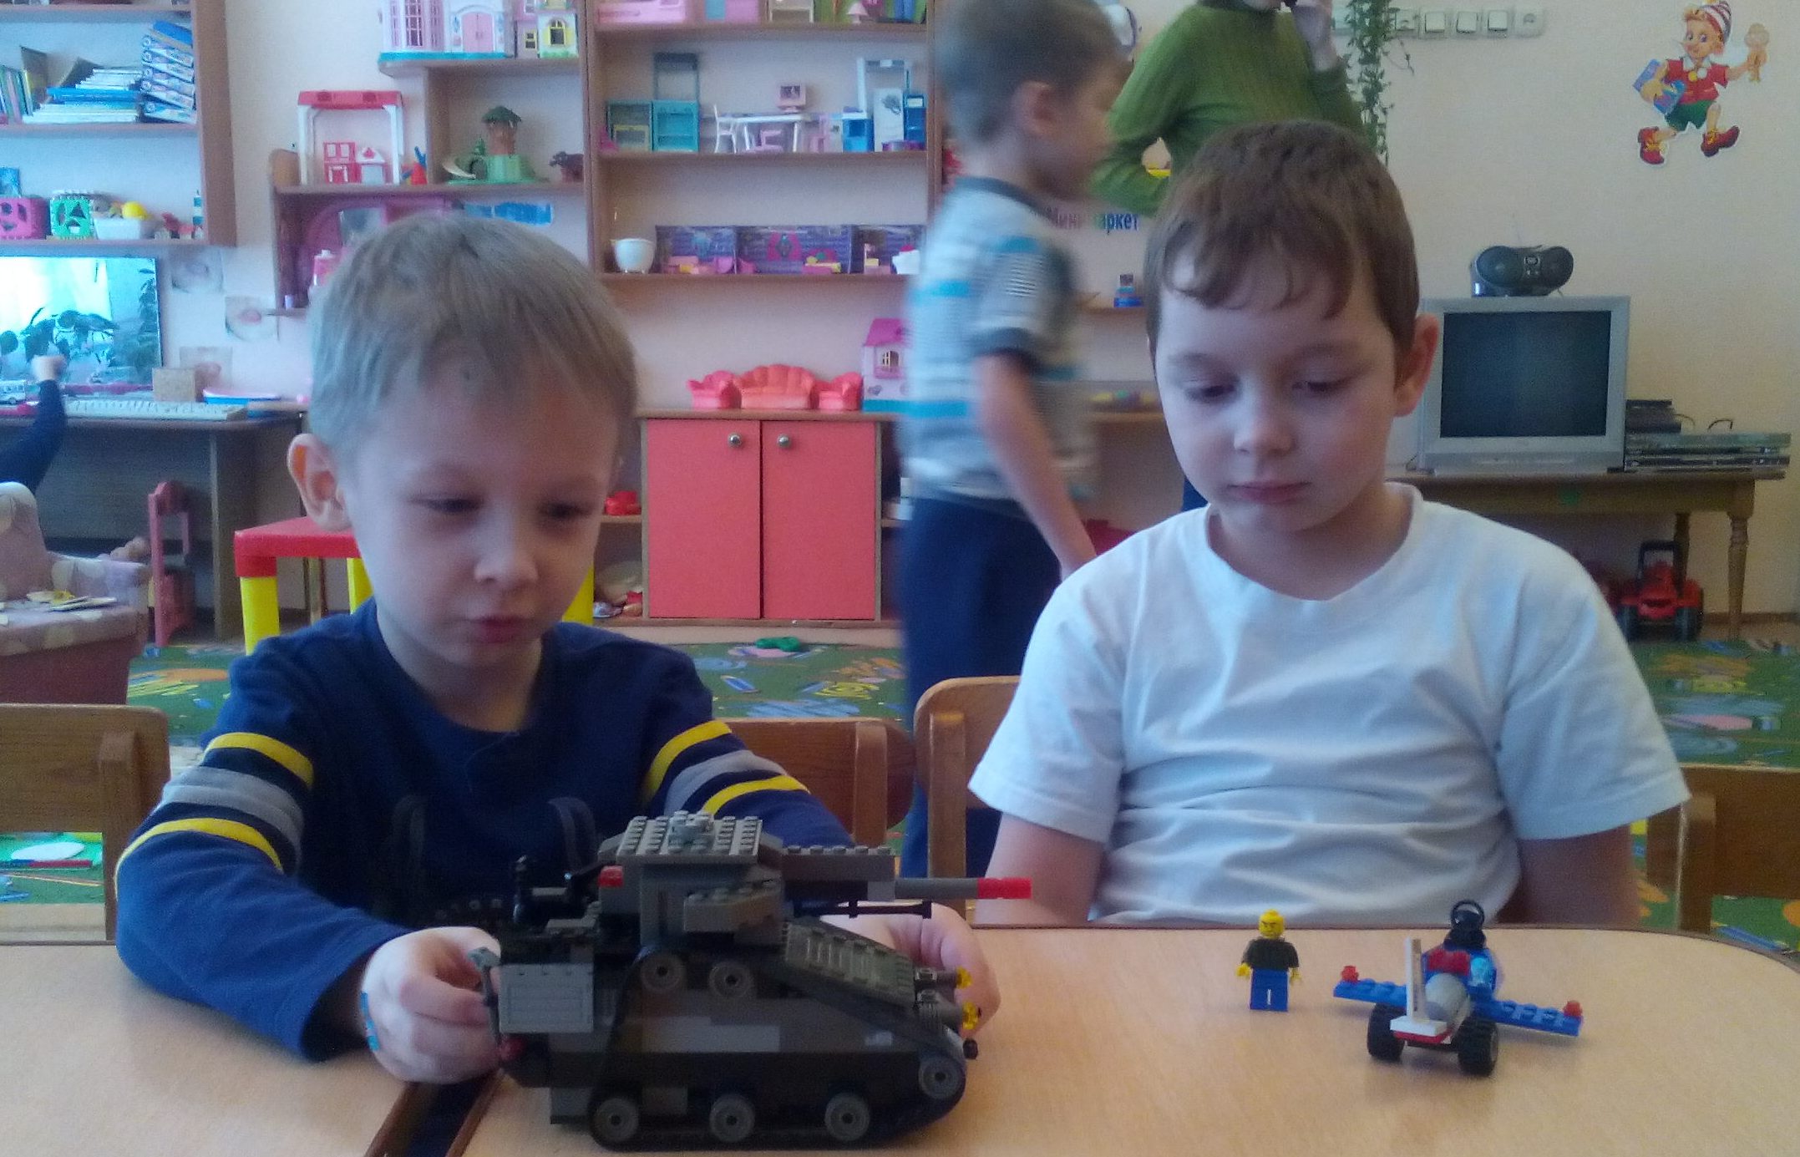
Задание на дом

Slide 9
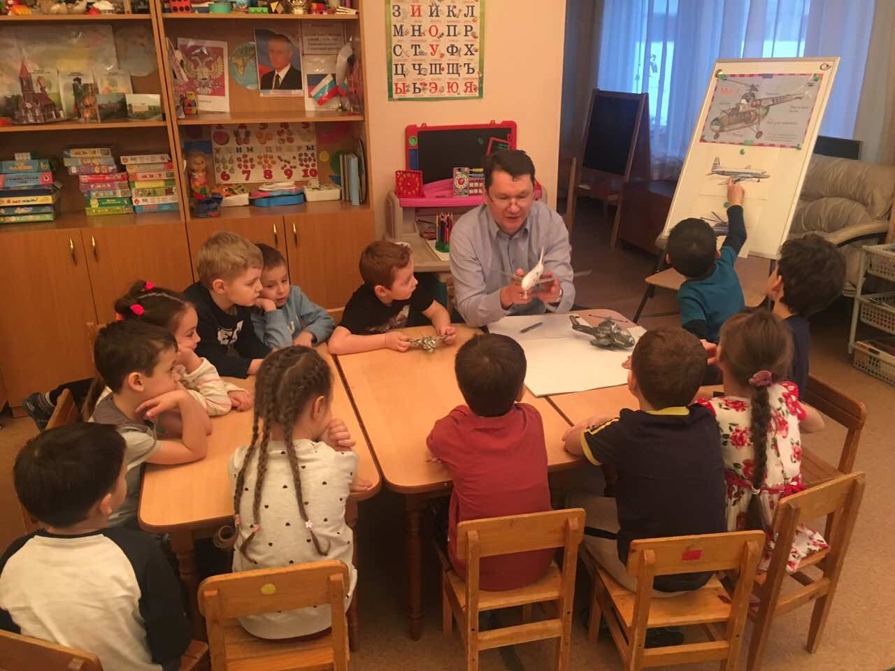
Встреча с родителями

Slide 10
Чтение книг о героях

Slide 11
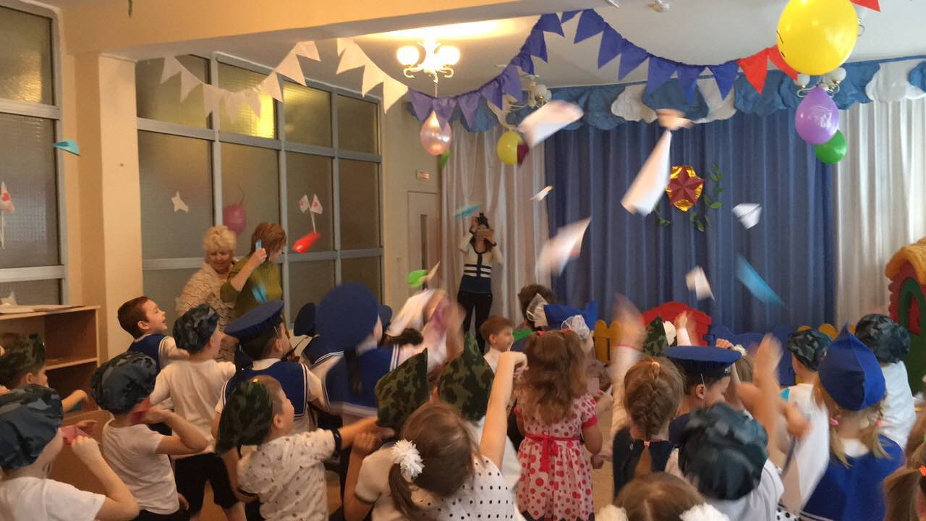
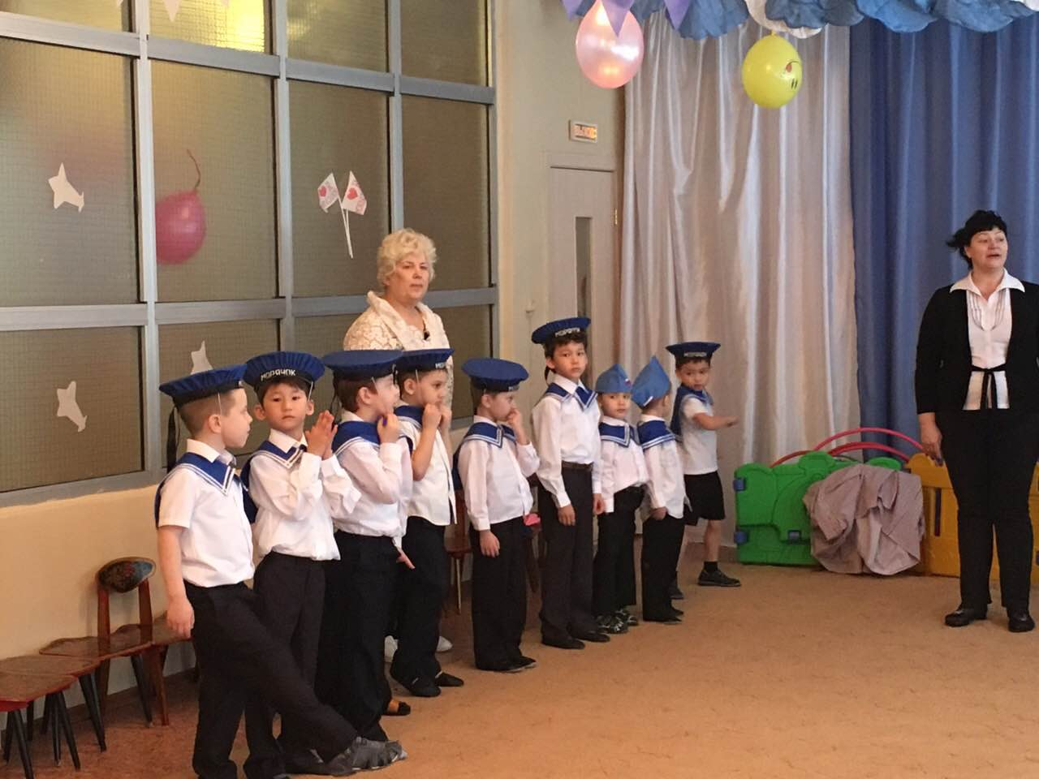
Музыкальное развлечение

Slide 12
Пословицы
Человек без Родины- соловей без песни.
Родина –Мать, умей за ней постоять
Для родины своей ни сил, ни жизни не жалей.
Смелый солдат –города берет.

Slide 13
Цель проекта достигнута :
Вместе с семьей мы продолжаем воспитывать любовь к Родине, возрасла познательная активность детей к данной теме, закрепилась их гендерная ориентация.

